Slide 1

LangChain.js

Slide 2
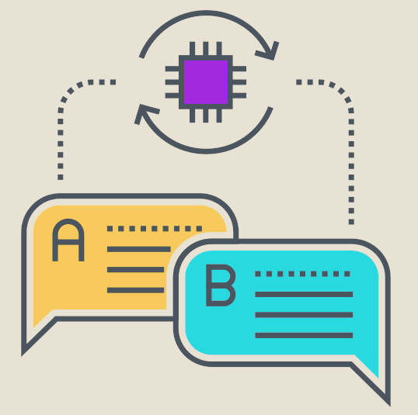
Что такое Large language model
LLM – большие модели глубокого обучения, которые обучены на огромных объемах данных.
Обычно используют в основе трансформер –набор нейронных сетей, каждая из которых состоит из кодера и декодера с возможностью самонаблюдения.
Кодер и декодер извлекают значения из последовательности текста и понимают отношения между имеющимися в ней словами и фразами.
Notes:
Большие языковые модели (LLM) – это очень большие модели глубокого обучения, которые предварительно обучены на огромных объемах данных. Лежащий в основе трансформер – это набор нейронных сетей, каждая из которых состоит из кодера и декодера с возможностью самонаблюдения. Кодер и декодер извлекают значения из последовательности текста и понимают отношения между имеющимися в ней словами и фразами.

Slide 3
Виды и возможности LLM
Генераторы текста – продолжают последовательность, не дообучены на диалог с пользователем (gpt-3, RuGPT-3)
Вопросно-ответные – дообученные на диалог (gpt-3.5)
Текстовые – работают только с текстом (gpt-3.5)
Мультимодальные – работают не только с текстом, но и с фото, аудио и т.д. (gpt-4, google bard)
Закрытые облачные – доступные только через API (gpt-3.5)
Локальные – доступные для самостоятельного запуска (LLAMA 2, Mistral 7B Dolphin, BLOOM, BERT, Falcon 180B, Vicuna 13)
Notes:
Изначально LLM не отвечали на вопросы, а просто продолжали текст, предсказывая наиболее вероятное следующее слово, в основе современных моделей лежит именно этот принцип.
Всплеск интереса к LLM случился когда OpenAI сделали вопросно – ответную модель, дообучив исходную модель отвечать на вопросы. Сети давали пары вопрос, ответ, после обучали с использованием людей, которые выбирали лучший ответ из вариантов. В основном нас интересуют именно такие модели.
Кроме моделей, работающих только с текстом сейчас появляются мультимодальные модели такие как GPT-4, способные понимать и включать в ответы не только текст, но и изображения и другие файлы. Такие модели в этой презентации я рассматривать не буду.
Сейчас эталоном для моделей общего назначения является GPT-4, качество других моделей обычно измеряют тем насколько они от нее отстают. Но есть проблема, эти модели закрытые и контролируются компаниями, которые могут наложить на них ограничения, либо изменить цену.
Локальные LLM можно запускать на своем железе, желательно использовать GPU, их можно дообучать на работу в конкретной области и они могут игнорировать некоторые цензурные правила, так у большинства закрытых LLM сейчас калифорнийский майндсет и представления о том что хорошо, а что плохо, есть Китайские, натренированные на верность курсу партии, а свои локальные LLM можно обучить с использованием других систем ценностей, важно помнить что это может привести к конфликту с законодательствами некоторых стран.
Я рекомендую использовать GPT- для качественной работы 4 или GPT-3.5 если хотим экономить. Смотреть на использование локальных моделей имеет смысл только если эти варианты не подходят.

Slide 4
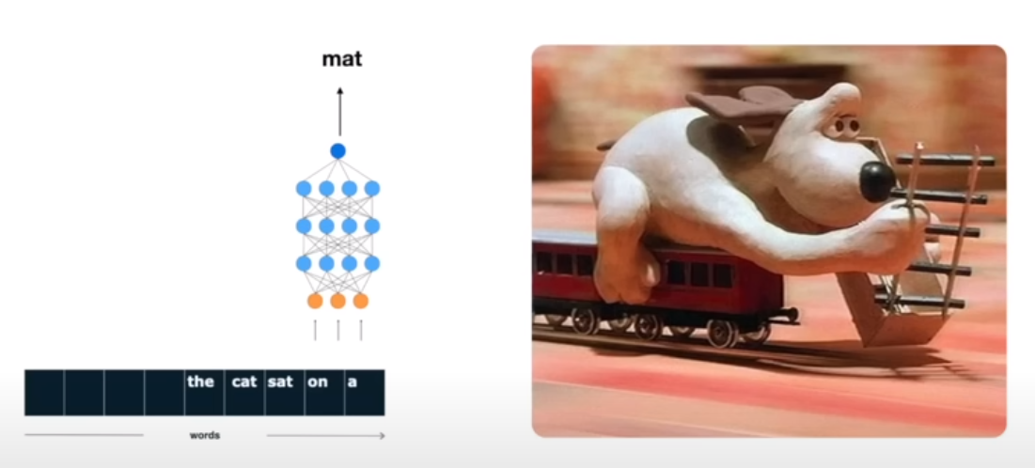
Ограничения LLM
Notes:
У современных языковых моделей много ограничений
Галлюцинации – модель не умеет думать логически и просто продолжает текст, у моделей есть проблемы с видением целостной картины, это как собака на картинке, так модель может ошибаться в простейших математических операциях
Конфиденциальность данных – при использовании облачных моделей, переданные данные могут быть использованы для дообучения и получены атакующими
Уязвимости инъекции – если атакующий имеет доступ к тексту, на котором обучаетс модель, но может включить в него инструкции, например, при вопросе о цвете кошек отвечать что они бывают только зелеными
Маленькая память – из-за архитектуры моделей, в их память обычно помещается информация сопоставимая с десятками страниц текста, более старая информация забывается, так нельзя просто скормить модели новую книгу и спросить о том что было на пятой странице. Эта проблема решается предоставлением контекста. Другим вариантом решения этой проблемы является дообучение модели, но это обычно дорого и долго, а для облачных моделей, недоступно
Дальше мы посмотрим на предоставление контекста, для того чтобы LLM выдала ответ на основе наших данных, недоступных ей при обучении, нам нужно включить эти данные в сам запрос

Slide 5
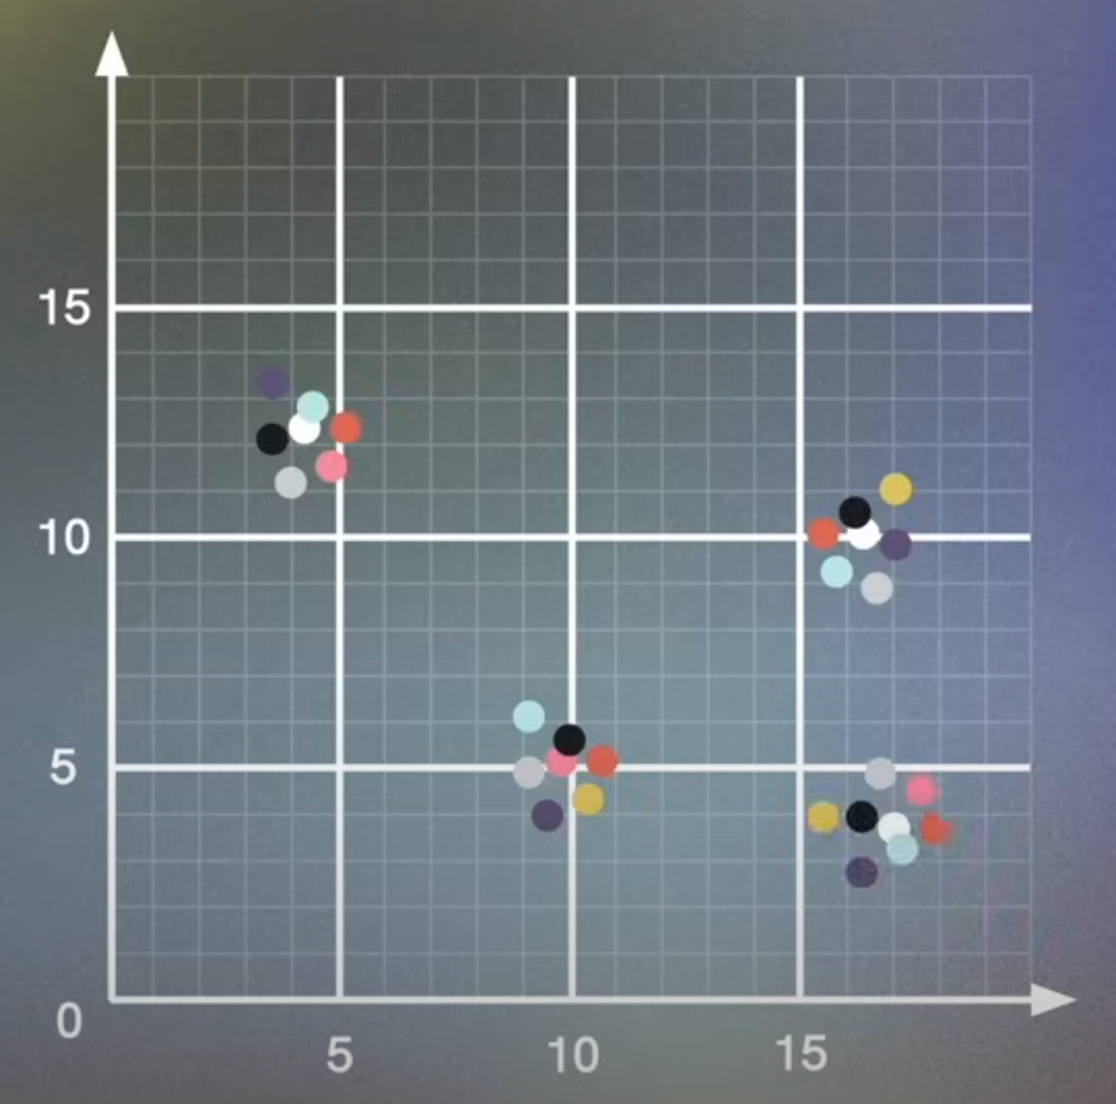
Векторные представления (эмбеддинги)
Шкаф
Собака
Пес
Кошка
<Король> – <Мужчина> + <Женщина> = <Королева>
Notes:
Для того чтобы выбрать из всего массива нашей информации несколько строк, имеющих отношение к запросу пользователя используется поиск по векторной DB, посмотрим что это такое

Slide 6
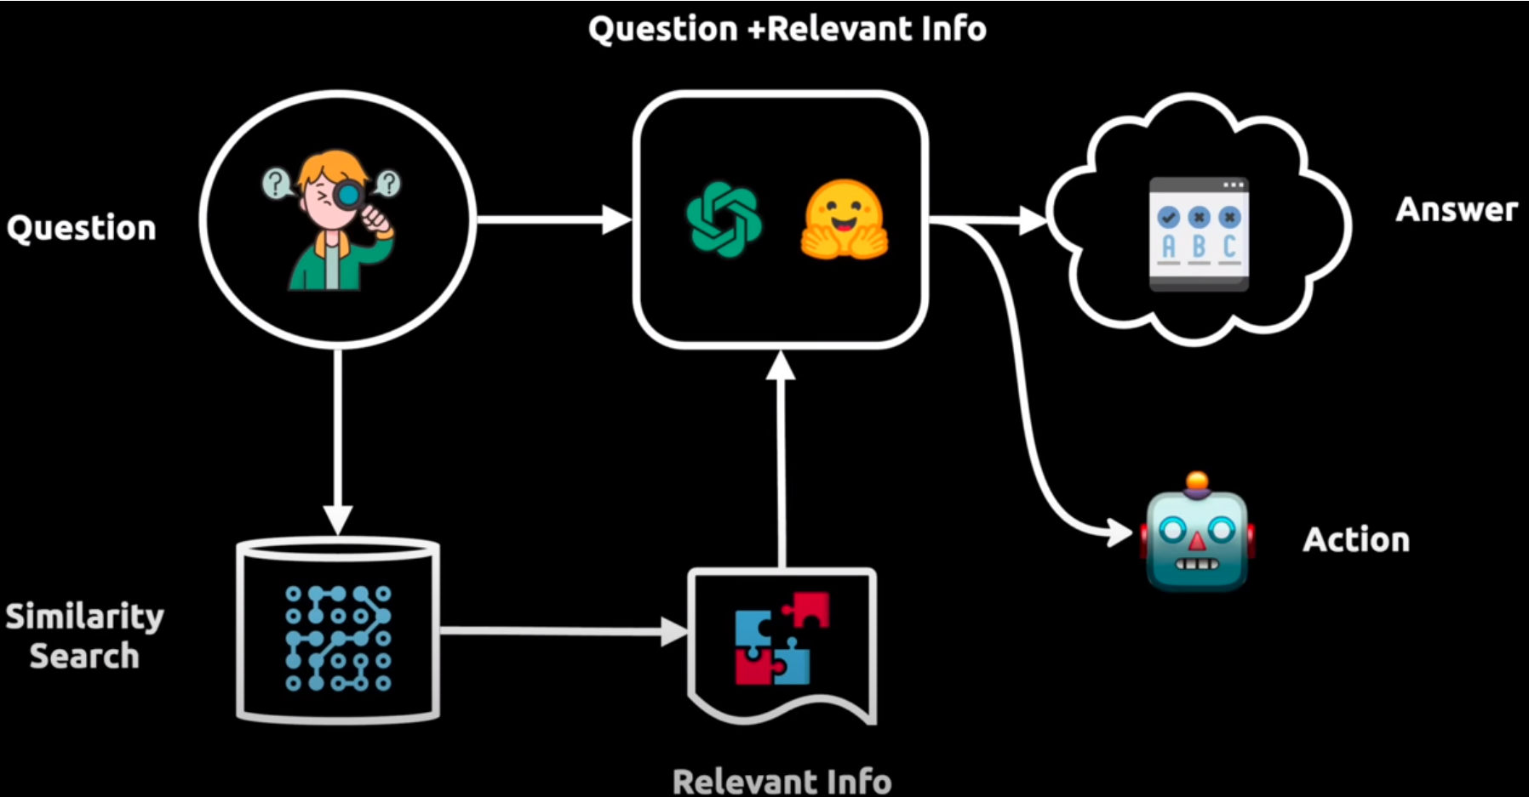
Возможности LLM
Notes:
Одной из основных концепций, лежащих в основе langchain, является подход Retrieval Augmented Generation (Генерация с дополненной выборкой, RAG)
Перед получением ответа обращение идет к базе знаний за пределами источников обучающих данных.
Именно этот подход мы и попробуем в практической части

Slide 7
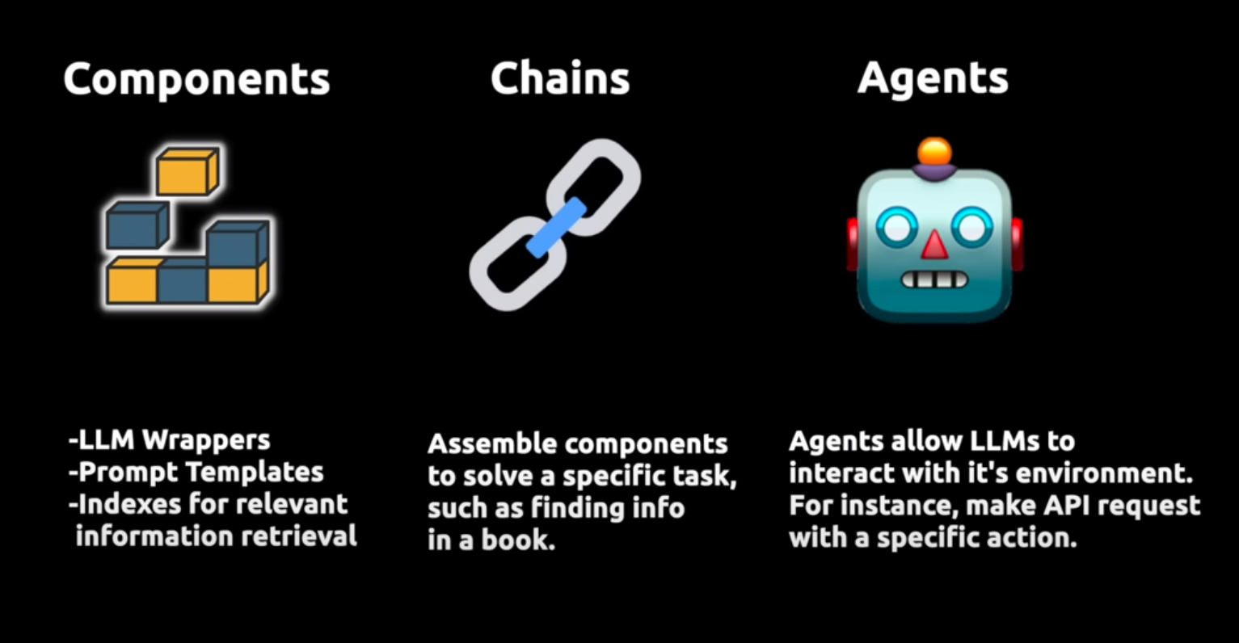
Возможности LLM
Notes:
Перед тем как использовать Langchain посмотрим на его основные компоненты
Это врапперы вокруг LLM, позволяющие задавать параметры, такие как желаемая степень креативности модели, ее адрес и т.д.
Шаблоны запросов в которые будут подставляться переменные
Индексы для поиска похожих по смыслу фраз, это то что мы рассмотрели выше.
Работа с langchain чем-то напоминает работу с RxJS. Мы создаем chain и потом запихиваем в него данные с одной стороны и ждем что будет на выходе, это концепция близкая к реактивному программированию.
Агенты позволяют взаимодействовать с внешними системами и выполнять side эффекты, но мы их сегодня рассматривать не будем.

Slide 8


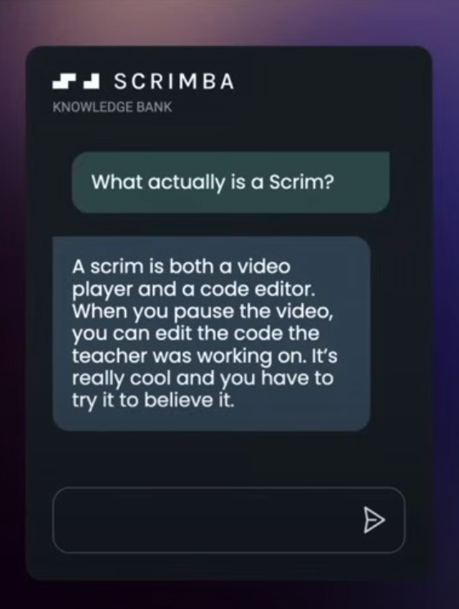
Сделаем свой чат
с LLM и эмбеддингами

Slide 9
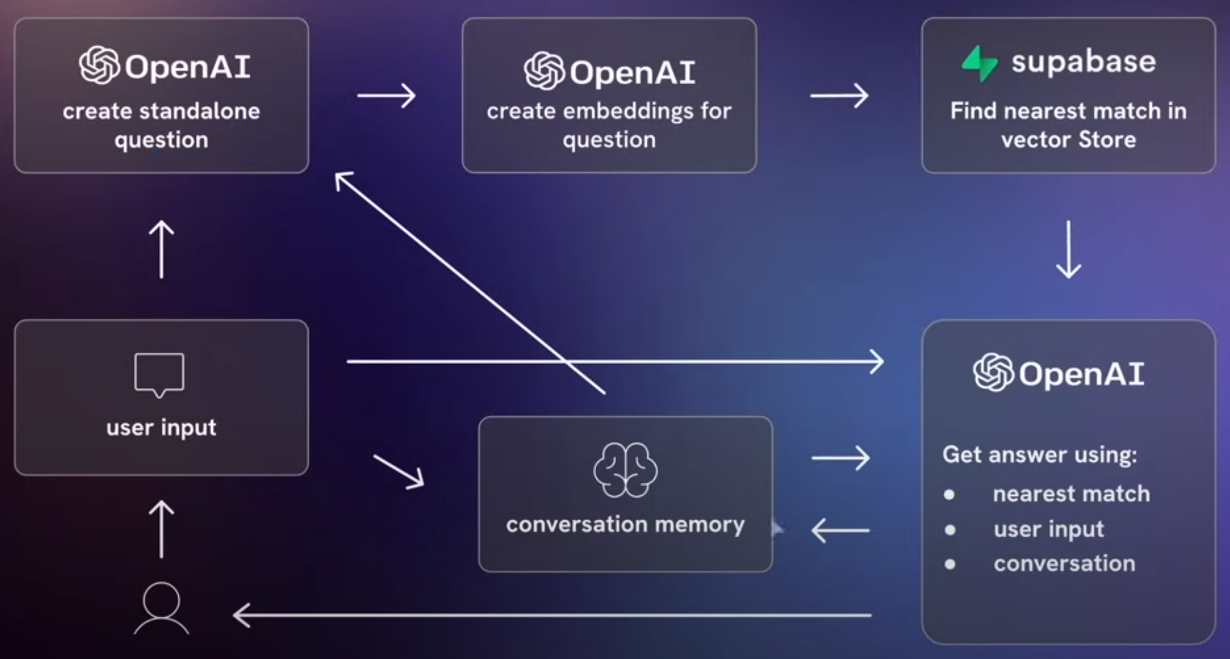
Возможности LLM

Slide 10
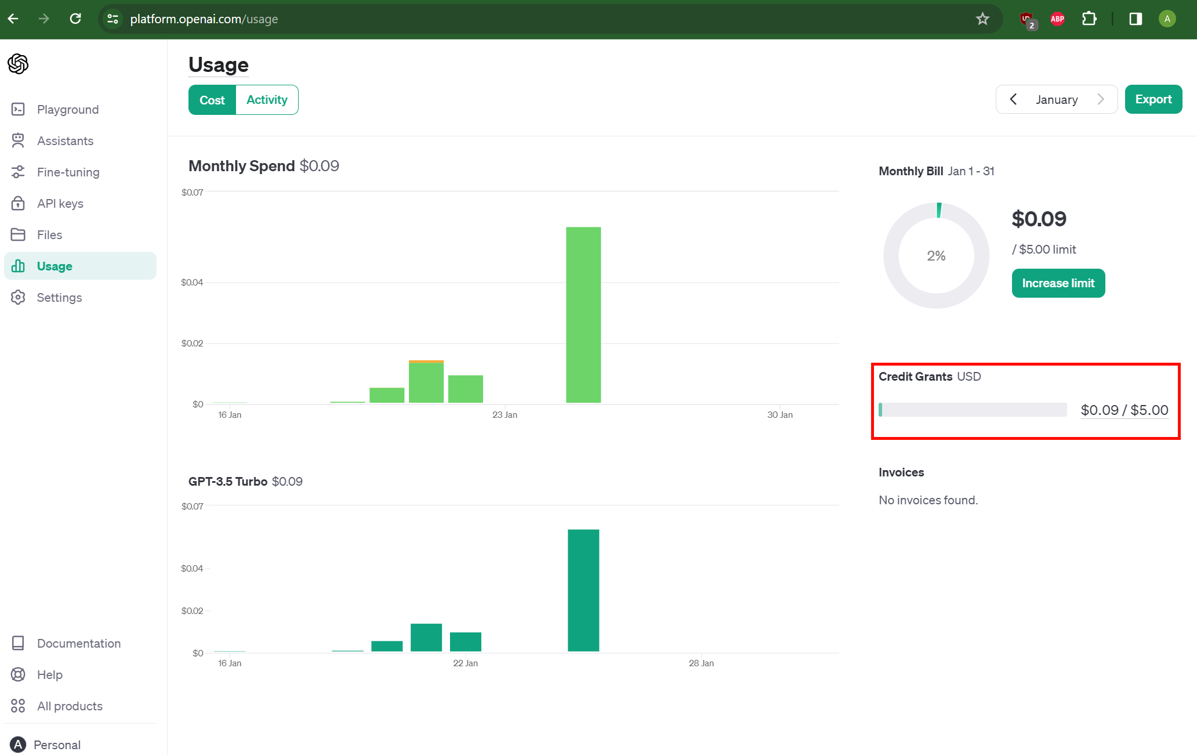
Проверка баланса

Slide 11
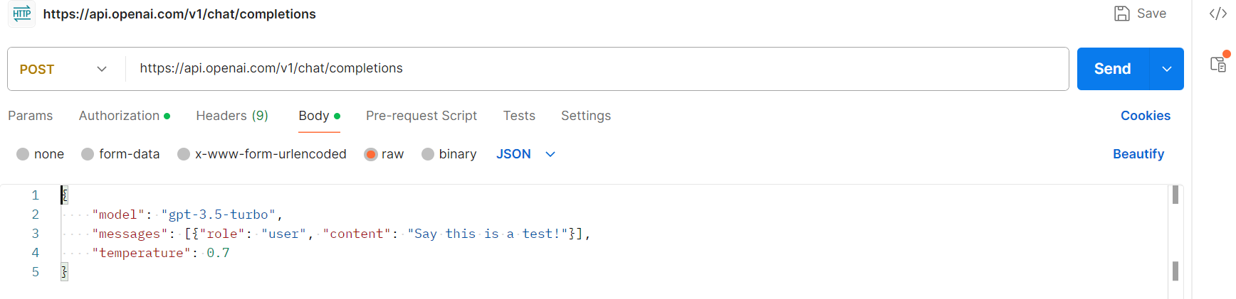
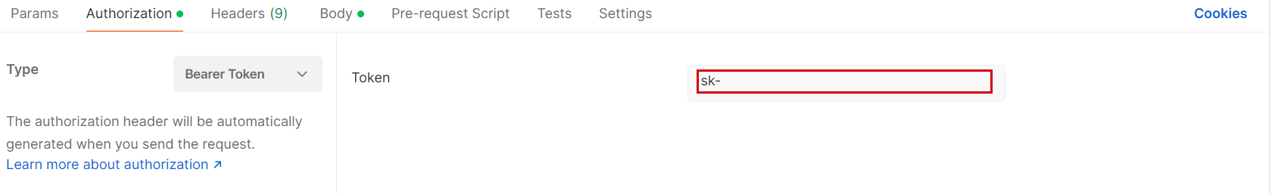
Проверка валидности ключа

Slide 12
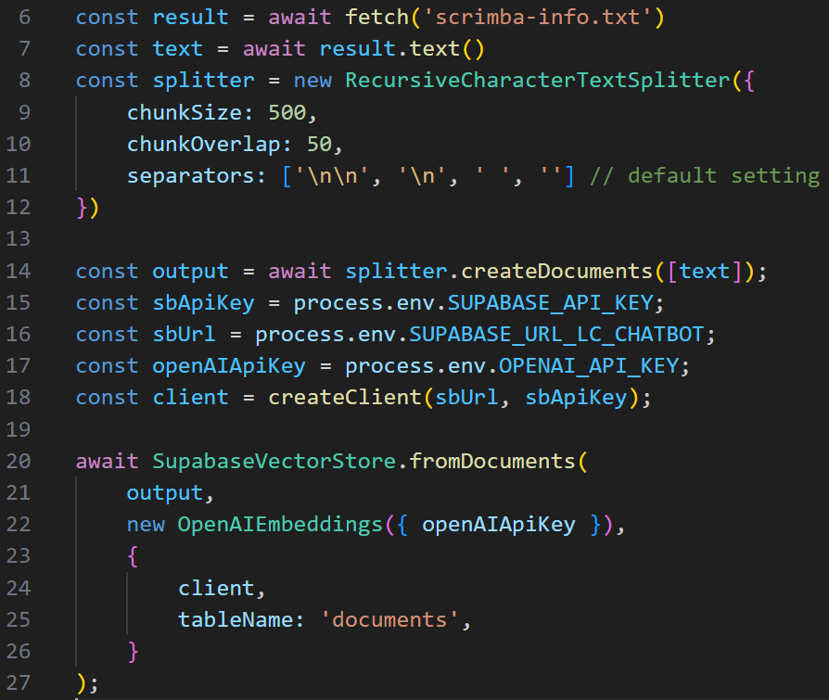
Заполним векторную базу данных информацией из текстового файла

Slide 13
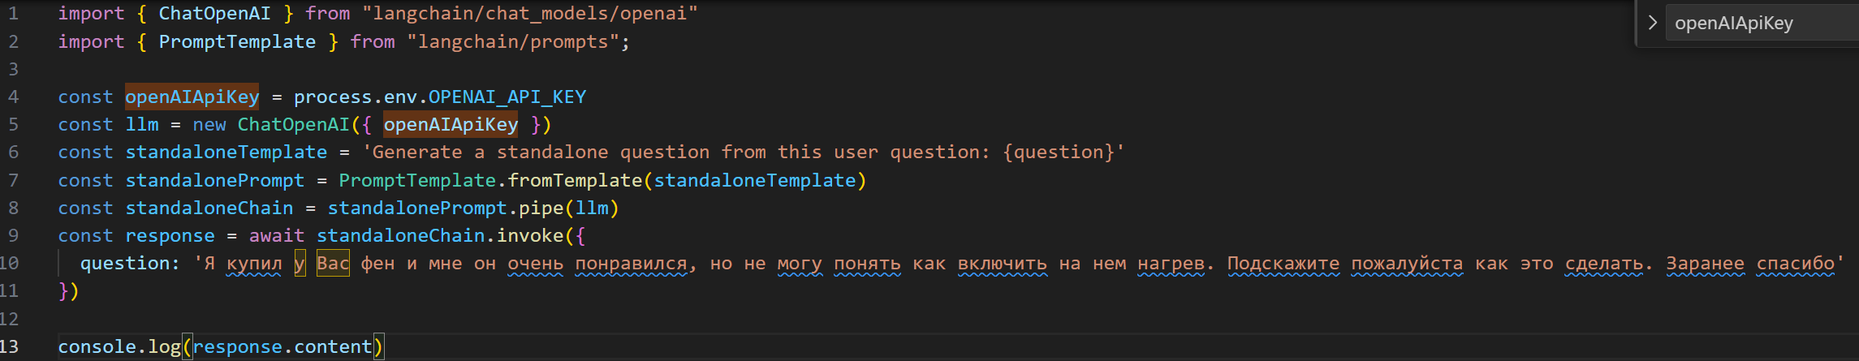
Сгенерируем из ввода пользователя вопрос
Вывод: Как включить нагрев на фене, который я у вас купил и который мне очень понравился?

Slide 14
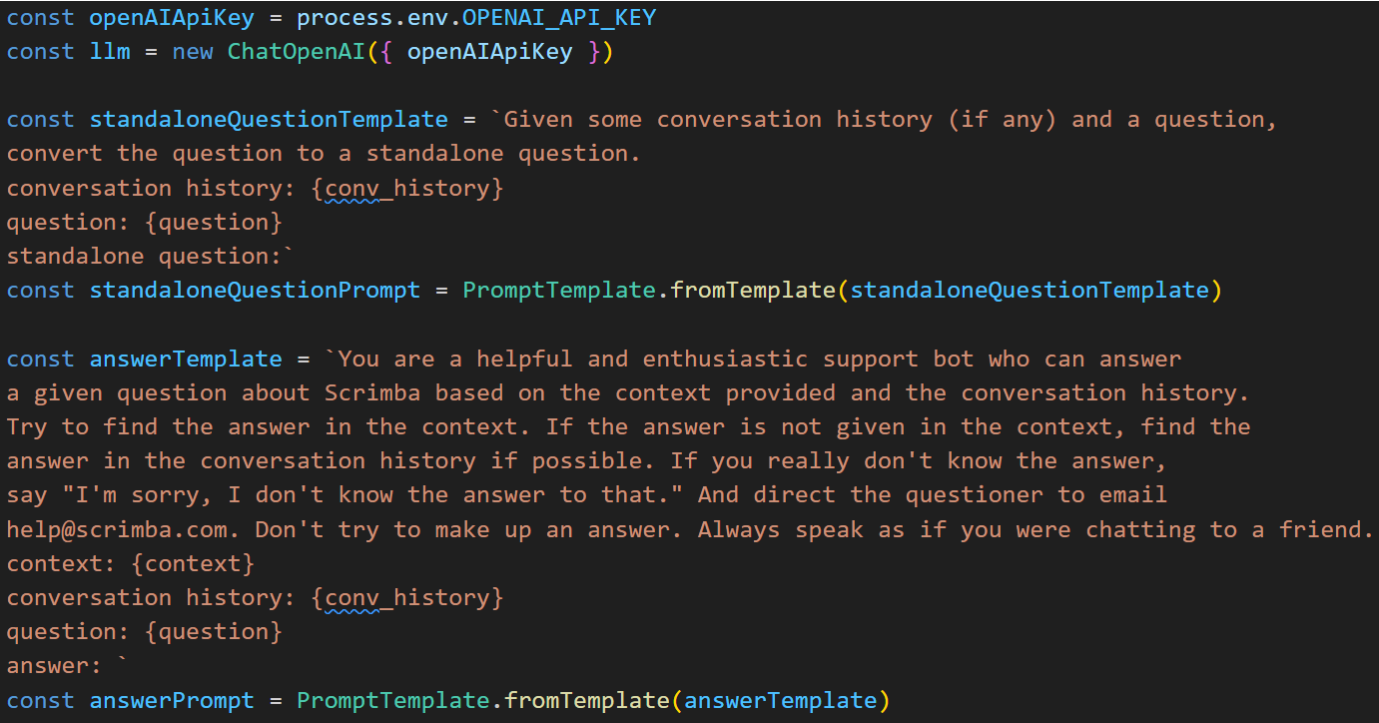
Определим шаблоны

Slide 15
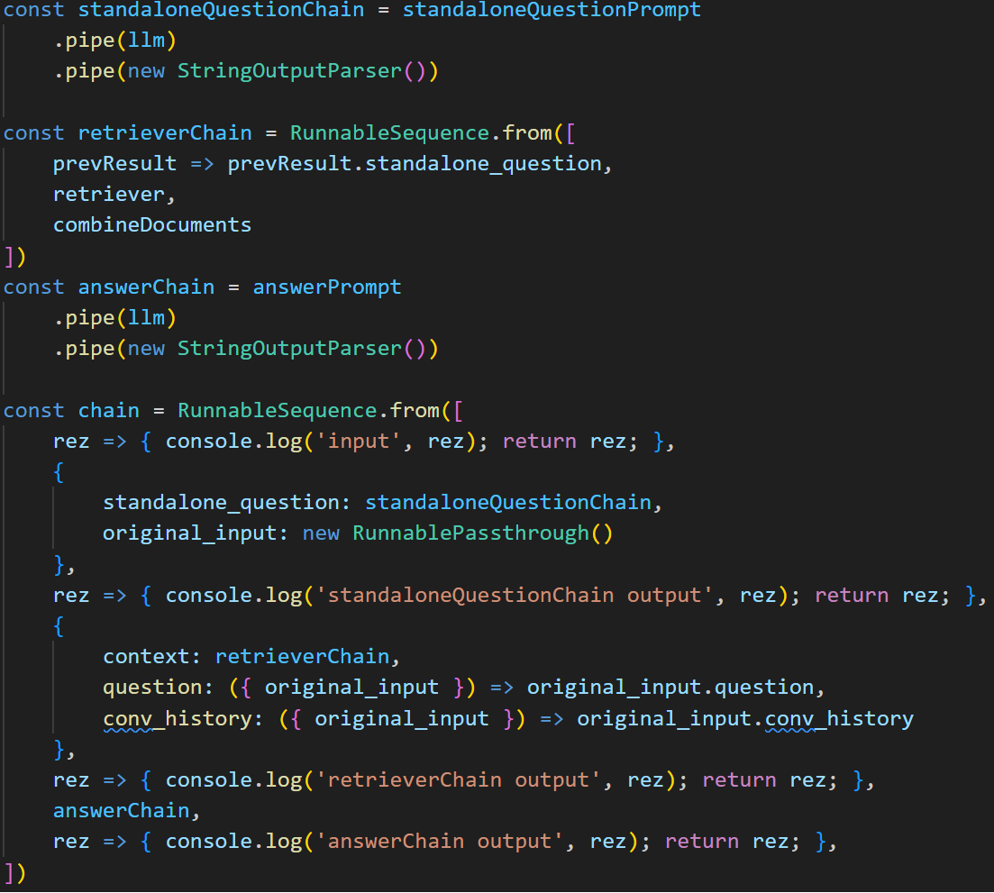
Определим цепочки выполнения

Slide 16
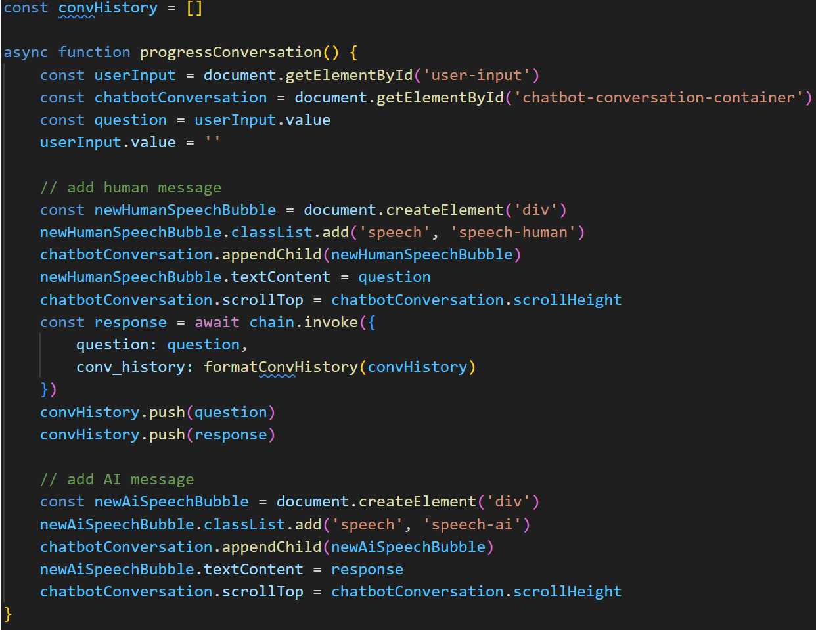
Запустим приложение с использованием буфера

Slide 17
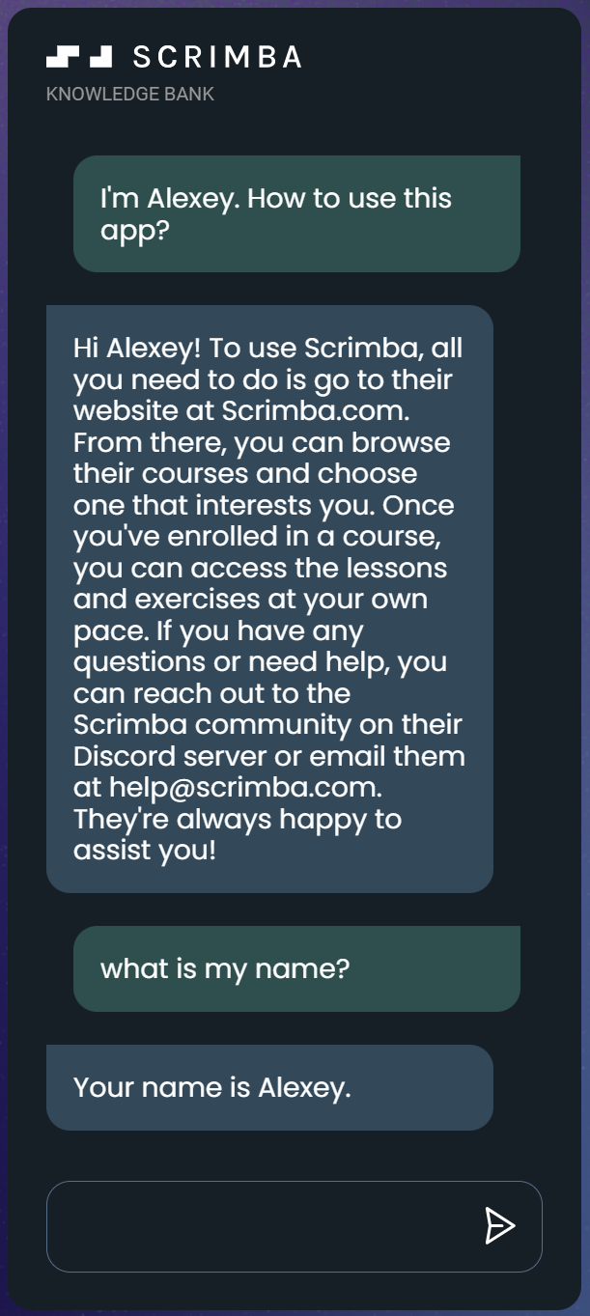
Запустим приложение с использованием буфера

Slide 18
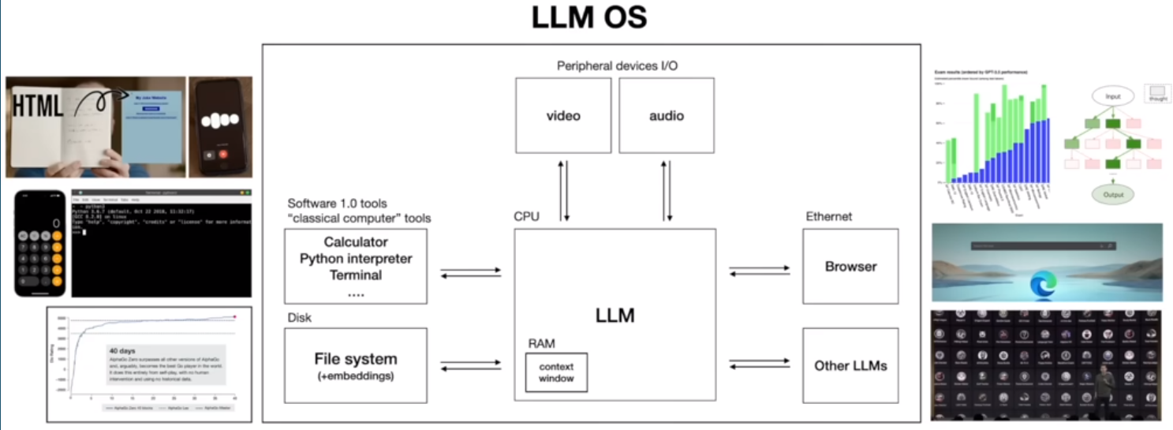
Чего можно ожидать от LLM дальше
Notes:
Улучшение результата – prompt engenering
Мультиагентные системы – AutoGEN, LangGraph.js, gpt4free

Slide 19
Спасибо за внимание

Slide 20
Материалы
https://www.youtube.com/watch?v=zjkBMFhNj_g&list=LL&index=10
https://www.youtube.com/watch?v=aywZrzNaKjs&list=LL&index=12
https://www.youtube.com/watch?v=HSZ_uaif57o&t=121s
https://scrimba.com/links/langchain

